Slide 1
ORIGEM
Mapa de risco surgiu na Itália no final da década de 60. No início da década de 70 o movimento sindical desenvolveu um modelo próprio de atuação na investigação e controle das condições de trabalho pelos próprios trabalhadores.
O conhecido "modelo operário italiano", consiste em valorizar o saber operário, não delegando tais funções aos técnicos, possibilitando dessa forma a participação dos trabalhadores nas ações de planejamento e controle da saúde nos locais de trabalho.

Slide 2
O mapa de risco se disseminou por todo o mundo, chegando ao Brasil na década de 80.
Existem duas versões de sua divulgação:
A primeira atribui às áreas acadêmica e sindical, através de David Capistrano e outros estudiosos e o Diesat (Departamento Intersindical de Estudos de Saúde e Ambiente de Trabalho);
A segunda atribui à Fundacentro (Fundação Jorge Duplat Figueiredo de Segurança e Medicina no Trabalho).
Hoje o método é utilizado pelo INST (Instituto Nacional de Saúde do Trabalhador da CUT.

Slide 3
A construção dos mapas de risco é obrigatória
A realização de mapeamento de riscos tornou-se obrigatória para todas as empresas que tenham CIPA, através da portaria no. 05 de 17/08/92 do departamento nacional de segurança e saúde do trabalhador do ministério do trabalho.(DNSST)
De acordo com o artigo 1o. Da referida portaria, cabe às CIPAS a construção dos mapas de risco dos locais de trabalho.
Através de seus membros, a CIPA deverá ouvir os trabalhadores de todos os setores e poderá contar com a colaboração do serviço especializado de medicina e segurança do trabalho.
C I P A

Slide 4
O processo de construção dos mapas de risco
O mapa de risco pode ser feito de maneira burocratizada ou exclusivamente técnica.
O que interessa aos trabalhadores é que sua construção seja um processo pedagógico onde se ampliem os espaços de construção da identidade desses trabalhadores e que exerçam realmente o seu papel.
Portanto a participação do maior número de trabalhadores na construção do mapa de riscos sem delegar a terceiros essa tarefa, proporcionará a socialização do saber coletivo e buscará soluções para melhorar as condições de trabalho.

Slide 5
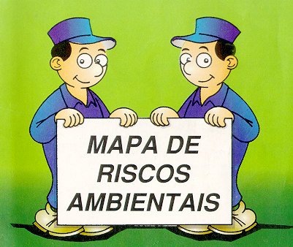
O QUE É?
Mapa de Risco é uma representação gráfica de um conjunto de fatores presentes nos locais de trabalho (sobre a planta baixa da
empresa, podendo ser completo ou setorial), capazes de acarretar prejuízos à saúde dos trabalhadores: acidentes e doenças de trabalho. Tais fatores têm origem nos diversos elementos do processo de trabalho (materiais, equipamentos, instalações, suprimentos e espaços de trabalho) e a forma de organização do trabalho (arranjo físico, ritmo de trabalho, método de trabalho,
postura de trabalho, jornada de trabalho, turnos de trabalho, treinamento, etc.)”.

Slide 6
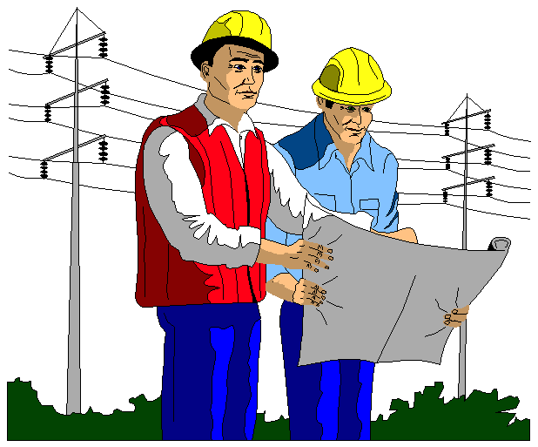
OBJETIVOS
Conhecer o processo de trabalho no local analisado: os trabalhadores: número, sexo, idade, treinamentos profissionais e de segurança e saúde, jornada; os instrumentos e materiais de trabalho; as atividades exercidas; o ambiente.
• Identificar os riscos existentes no local analisado, conforme a classificação específica dos riscos ambientais.
• Identificar as medidas preventivas existentes e sua eficácia. Medidas de proteção coletiva; medidas de organização do trabalho; medidas de proteção individual; medidas de higiene e conforto: banheiro,lavatórios, vestiários, armários, bebedouro, refeitório, área de lazer.
• Identificar os indicadores de saúde, queixas mais freqüentes e comuns entre os trabalhadores expostos aos mesmos riscos, acidentes de trabalho ocorridos, doenças profissionais diagnosticadas, causas mais freqüentes de ausência ao trabalho.
• Conhecer os levantamentos ambientais já realizados no local

Slide 7
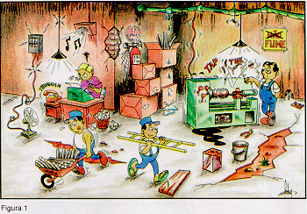
CONHECENDO O AMBIENTE DE TRABALHO

Slide 8
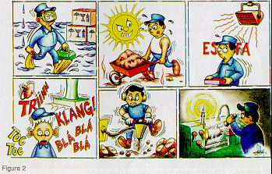
TIPOS DE RISCOS AOS QUAIS O TRABALHADOR ESTÁ EXPOSTO
AGENTES FÍSICOS

Slide 9
AGENTES FÍSICOS | COSEQÜÊNCIAS
Ruídos | Cansaço, irritação, dores de cabeça, diminuição da audição, aumento dapressão arterial, problemas do aparelho digestivo, taquicardia e perigo de infarto.
Vibrações | Cansaço, irritação, dores dos membros, dores na coluna, doença domovimento, artrite, problemas digestivos, lesões ósseas, lesões dos tecidos moles, lesões circulatórias, etc.
Calor | Taquicardia, aumento da pulsação, cansaço, irritação, choques térmicos, fadiga térmica, perturbações das funções digestivas, hipertensão.
Radiações ionizantes | Alterações celulares, câncer, fadiga, problemas visuais, acidentes de trabalho.
Radiações não ionizantes | Radiações não ionizantes Queimaduras, lesões nos olhos, na pele e nos outros órgãos.
Frio | Fenômenos vasculares periféricos, doenças do aparelho respiratório, queimaduras pelo frio.

Slide 10
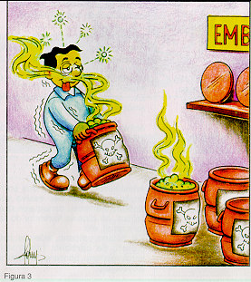
RISCOS QUIMICOS
Vias de penetração no organismo:
Via respiratória: inalação pelas vias Aéreas
Via cutânea: absorção pela pele
Via digestiva: ingestão

Slide 11
AGENTES QUÍMICOS | CONSEQÜÊNCIAS
Poeiras minerais Ex.: sílica, asbesto, carvão, minerais | Silicose (quartzo), asbestose (amianto) e neumoconiose dos minerais do carvão.
Poeiras vegetais Ex.: algodão, bagaço de cana de açúcar | Bissinose (algodão), bagaçose (cana-de-açúcar), etc.
Poeiras alcalinas | Doença pulmonar obstrutiva crônica e enfisema pulmonar.
Poeiras incômodas | Podem interagir com outros agentes nocivos no ambiente de trabalho potencializando sua nocividade.
Fumos metálicos | Doença pulmonar obstrutiva crônica, febre de fumos metálicos e intoxicação específica de acordo com o metal.
Névoas, gases e vapores (substâncias compostas ou produtos químicos em geral) | Irritantes: irritação das vias aéreas superiores Ex.: ácido clorídrico, ácido sulfúrico, amônia, cloro etc.

Slide 12
AGENTES QUÍMICOS | CONSEQÜÊNCIAS
Asfixiantes: Ex.:hidrogênio, nitrogênio, metano, acetileno, dióxido e monóxido de carbono etc. | dores de cabeça, náuseas, sonolência, convulsões, coma, morte etc.
Anestésicas: Ex.: butano, propano, benzeno, aldeídos, cetonas, tolueno, xileno, álcoois etc. | a maioria dos solventes orgânicos tendo ação depressiva sobre o sistema nervoso, podendo causar danosos diversos órgãos e ao sistema formador do sangue.

Slide 13
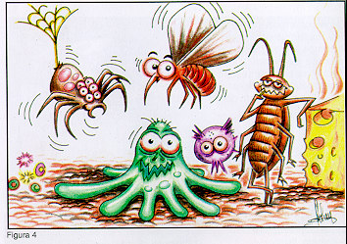
RISCOS BIOLÓGICOS
São aqueles causados por microorganismos como bactérias, fungos, vírus e outros. São capazes de desencadear doenças devido à contaminação e pela própria natureza do trabalho.

Slide 14
AGENTES BIOLÓGICOS | CONSEQÜÊNCIAS
Vírus, bactérias e protozoários Fungos e bacilos | Doenças infecto-contagiosas. Ex.: hepatite, cólera, amebíase, AIDS, tétano, etc.
Fungos e bacilos | Infecções variadas externas (na pele, ex.: dermatites) e internas (ex.: doenças pulmonares)
Parasitas | Infecções cutâneas ou sistêmicas podendo causar contágio.

Slide 15
RISCOS ERGONÔMICOS
Estes riscos são contrários às técnicas de ergonomia, que exigem que os ambientes de trabalho se adaptem ao homem, proporcionando bem estar físico e psicológico.
Os riscos ergonômicos estão ligados também a fatores externos (do ambiente) e internos (do plano emocional), em síntese, quando há disfunção entre o indivíduo e seu posto de trabalho.

Slide 16
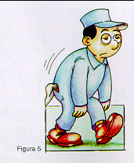

Slide 17
AGENTES ERGONOMICOS | CONSEQUENCIAS
Esforço físico, Levantamento e transporte manual de pesos, Exigências de posturas | Cansaço, dores musculares, fraquezas, hipertensão arterial, diabetes, úlcera, doenças nervosas, acidentes e problemas da coluna vertebral.
Ritmos excessivos Trabalho de turno e noturno Monotonia e repetitividade Jornada prolongada Controle rígido da produtividade Outras situações (conflitos, ansiedade, responsabilidade) | Cansaço, dores musculares, fraquezas, alterações do sono, da libido e da vida social, com reflexos na saúde e no comportamento, hipertensão arterial, taquicardia, cardiopatia, asma, doenças nervosas, doenças do aparelho digestivo (gastrite, úlcera, etc.), tensão, ansiedade, medo e comportamentos estereotipados.

Slide 18
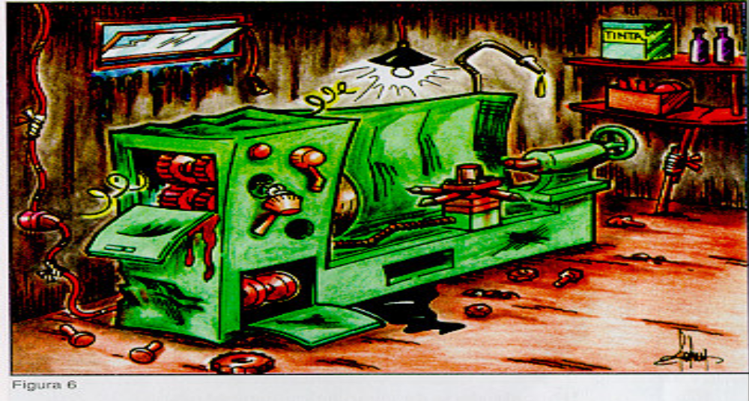
RISCOS MECÂNICOS OU DE ACIDENTES
Os riscos mecânicos ou de acidentes ocorrem em função das condições físicas (do ambiente físico de trabalho) e tecnológicas impróprias, capazes de colocar em perigo a integridade física do trabalhador.

Slide 19
AGENTES MECÂNICOS | CONSEQÜÊNCIAS
Arranjo físico inadequado. | Acidentes e desgaste físico excessivo.
Máquinas sem proteção. | Acidentes graves.
Iluminação deficiente. | Fadiga, problemas visuais e acidentes de trabalho.
Ligações elétricas deficientes. | Curto-circuito, choques elétricos, incêndios, queimaduras, acidentes fatais.
Armazenamento inadequado. | Acidentes por estocagem de materiais sem observação das normas de segurança.
Ferramentas defeituosas. | Acidentes, principalmente com repercussão nos membros superiores.
Equipamento de proteção individual inadequado | Acidentes e doenças profissionais.
Animais peçonhentos (escorpiões, aranhas, | picadas por animais peçonhentos.
Outras situações de risco que podem contribuir para a ocorrência de acidentes | Possibilidade de incêndio ou explosão.

Slide 20
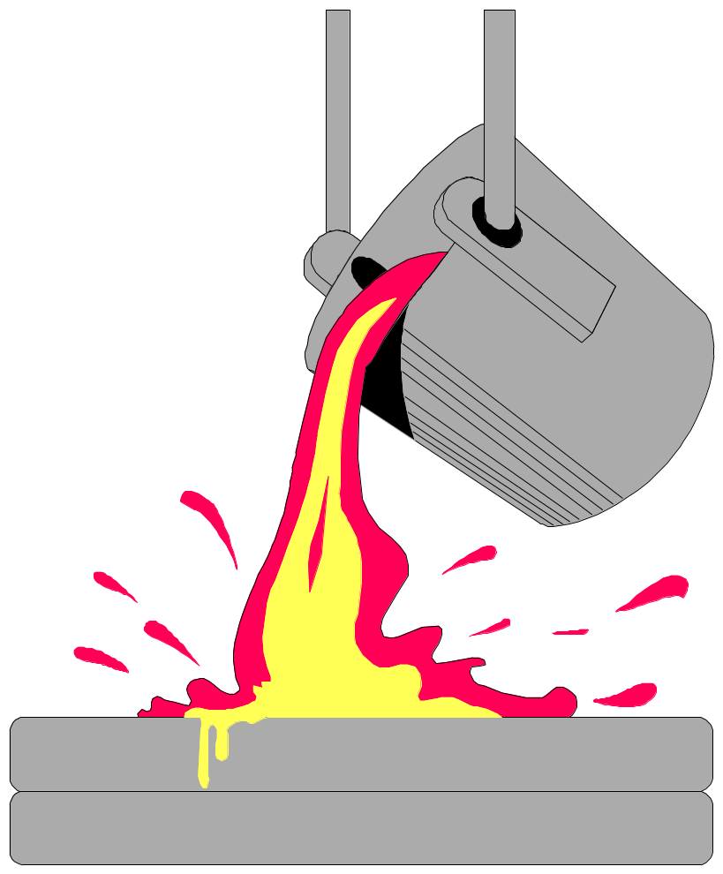

Etapas da Elaboração
Conhecer o processo de trabalho no local analisado

Slide 21
Etapas da Elaboração
Identificar os riscos existentes no local de trabalho, conforme classificação da tabela I, anexo IV da NR-5 – RISCOS
GRUPO 1 | GRUPO 2 | GRUPO 3 | GRUPO 4 | GRUPO 5
VERDE | VERMELHO | MARROM | AMARELO | AZUL
FÍSICOS | QUÍMICOS | BIOLÓGICOS | ERGONÔMICOS | ACIDENTES
Ruído | Poeiras | Vírus | Esforço físico | Arranjo físico inadequado
Vibrações | Fumos | Bactérias | Posições forçadas | Ferramentas defeituosas
Radiações | Gases | Protozoários | Monotonia | Iluminação inadequada
Temperaturas | Vapores | Fungos | Jornadas prolongada | Armazenamento inadequado
Pressões | Substâncias Compostos | Parasitas
Umidade |  | Bacilos

Slide 22
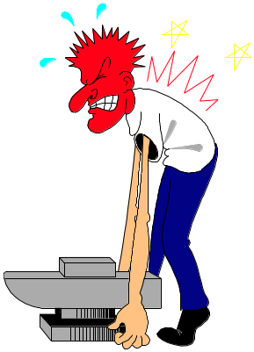
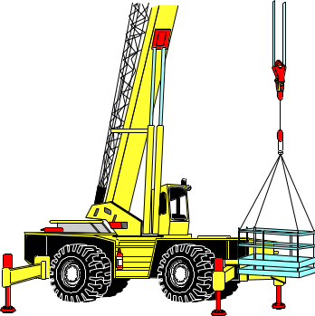

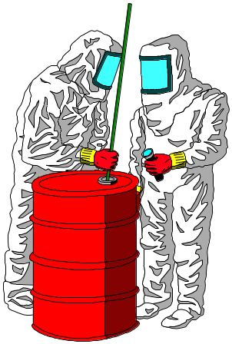
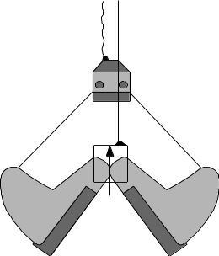
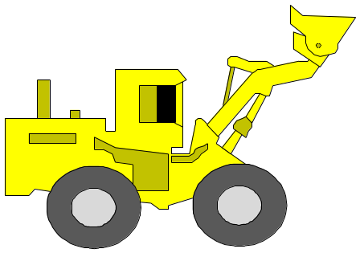
Etapas da Elaboração
Identificar os riscos existentes no local de trabalho.
Cargas
químicas
Desconhecendo
a carga
Dificuldades
operacionais
Operando
equipamentos

Slide 23
Identificar as medidas preventivas existentes e sua eficácia:
Controle médico - ASO
Fornecimento de EPI
Normas de Segurança
Treinamentos
Inspeções regulares

Slide 24
Conhecer os levantamentos ambientais já realizados no local
É ou foi realizado monitoramento dos agentes físicos?
É ou foi realizado monitoramento dos agentes químicos?
É ou foi realizado monitoramento das atividades anti-ergonômicas?
É ou foi realizado monitoramento dos agentes biológicos?
É ou foi realizado avaliação dos riscos de acidentes?

Slide 25
Como elaborar o Mapa de Riscos sobre o layout da empresa
PARÂMETROS
Como o Anexo IV não define os parâmetros para classificar os riscos em grandezas proporcionais às suas intensidades, definimos como prática, um critério dentro de uma certa coerência.

Slide 26
m e d i o
pequeno
Quando os agentes existem no ambiente, com concentração ou intensidade que a capacidade de agressão às pessoas possam ser considerada desprezível
Quando as condições agressivas dos agentes estiverem abaixo dos limites toleráveis para as pessoas, mas causem desconforto.
Com ou sem proteção individual ou coletiva
Químico, Físico, Biológico, Ergonômico, e Acidente
Agentes de riscos
Quando a concentração, intensidade, tempo de exposição etc. estejam acima dos limites considerados toleráveis pelo organismo humano e não há proteção individual ou coletiva eficiente.
Quando não existem dados precisos sobre concentração, intensidade, tempo de exposição etc., e, comprovadamente, os agentes estejam afetando a saúde do trabalhador.
g r a n d e

Slide 27
Registrando, diferentemente, por grupos, os fatores de risco e utilizando, para isso, círculos e cores.
LEGENDA:
CORES
TAMANHO DOS CIRCULOS
INDICA RISCOS FÍSICOS
INDICA RISCO PEQUENO
INDICA RISCOS QUÍMICOS
INDICA RISCO MÉDIO
INDICA RISCOS BIOLÓGICOS
INDICA RISCOS ERGONÔMICOS
INDICA RISCO GRANDE
INDICA RISCOS DE ACIDENTES
Os números dentro dos círculos indicam quantos funcionários estão expostos ao risco.

Slide 28
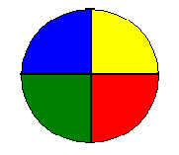
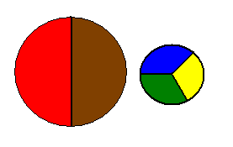
Diversos tipos de risco num mesmo ponto
Fagulhas
Cortes
Postura Incorreta
Monotonia
Ruído
Calor
Gases
Poeira
Diversos tipos de risco num mesmo ponto, mas com o mesmo grau.
Diversos tipos de risco num mesmo ponto, mas em graus diferentes.

Slide 29
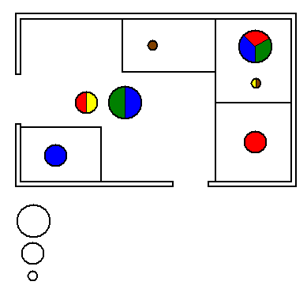
Exemplo de um Mapa de Risco
O numeral dentro dos círculos indicam a quantidade de trabalhadores expostos ao (s) risco (s), e as setas indicam que os riscos encontram-se por todo o setor.
2
1
2
8
8
3
2
Grande
Físico
Químico
Médio
Biológico
Ergonômico
Acidente
Pequeno

Slide 30
NÃO FAÇA JULGAMENTOS PRECIPITADOS,
PEQUENAS QUEIXAS PODEM ESCONDER GRANDES PROBLEMAS.

